Slide 1
Подготовка лиц, задействованных при проведении государственной итоговой аттестации по образовательным программам среднего общего образования в пункте проведения экзаменов (организатор вне аудитории)
Соблюдение работниками профессиональной и служебной этики, морально-этических норм при проведении экзамена

Slide 2
Соблюдение работниками профессиональной и служебной этики, морально-этических норм при проведении экзамена

Slide 3
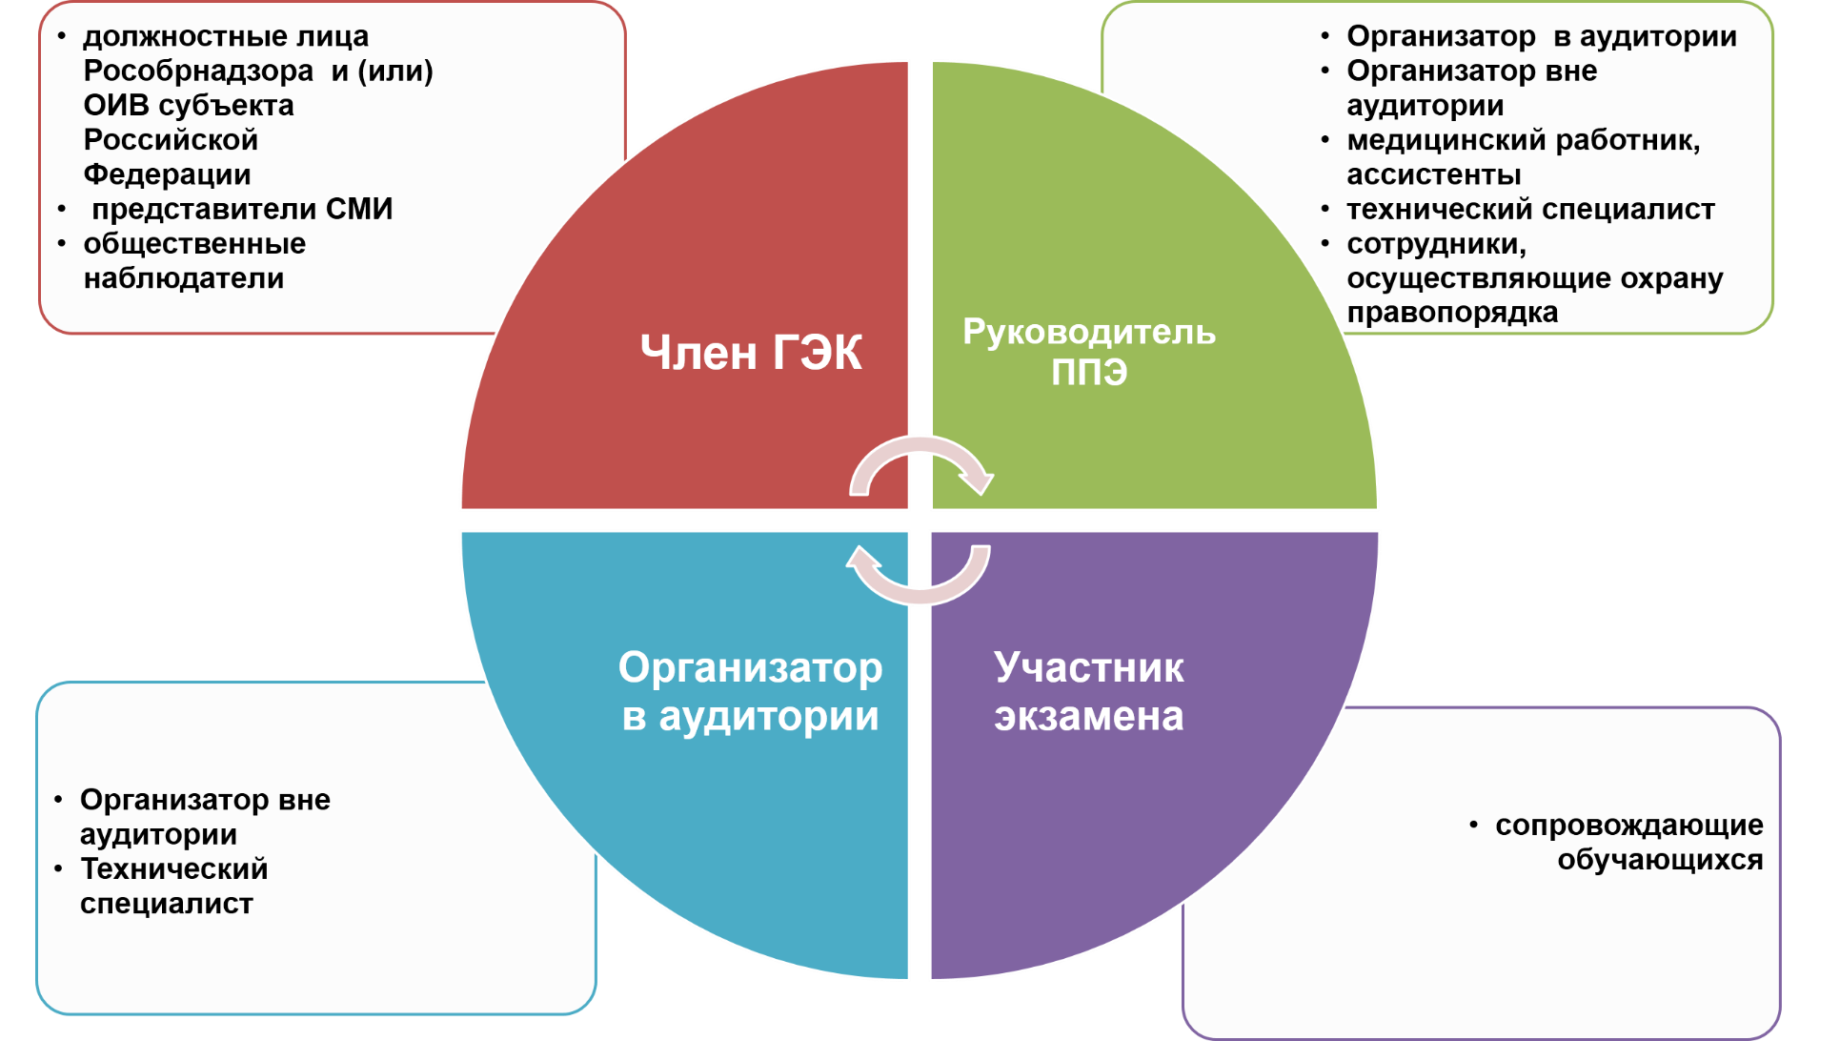
Участники отношений

Slide 4
Организатор вне аудитории
Основные обязанности:
пройти инструктаж у руководителя ППЭ
получить у руководителя ППЭ информацию о назначении организаторов и распределении на места дежурства
получить у руководителя ППЭ необходимую документацию
обеспечить допуск участников в ППЭ в соответствии с требованиями
помогать участникам ЕГЭ ориентироваться в помещениях ППЭ, указывать местонахождение нужной аудитории
осуществлять контроль за перемещением по ППЭ лиц, имеющих право присутствовать в ППЭ в день проведения экзамена
Права:
Обратиться к руководителю ППЭ и члену ГЭК в случае выявления нарушений порядка проведения ГИА участниками или работниками ППЭ
Запрещается
самостоятельно решать конфликтные ситуации и принимать решения
покидать свое рабочее место без уважительных причин
при допуске участников в ППЭ прикасаться к участникам экзамена и его вещам.
Необходимо просить участников добровольно показать предмет, вызывающий сигнал переносного металлоискателя, и сдать все запрещенные средства в места хранения личных вещей участников ЕГЭ или сопровождающему.

Slide 5
Нормативные правовые документы, регламентирующие порядок поведения работника ППЭ
Федеральный закон «Об образовании в Российской Федерации» от 29.12. 2012 № 273-ФЗ
Приказ Министерства образования и науки Российской Федерации «Об утверждении порядка проведения государственной итоговой аттестации по образовательным программам среднего общего образования» от 26.12.2013 № 1400
Федеральный закон от 30 декабря 2001 г. № 195 «Кодекс Российской Федерации об административных правонарушениях».
ДОБРОСОВЕСТНОЕ ВЫПОЛНЕНИЕ ОБЯЗАННОСТЕЙ
СОБЛЮДЕНИЕ ПРАВ И ОБЯЗАННОСТЕЙ УЧАСТНИКОВ ЭКЗАМЕНА
ДИСЦИПЛИНА

Slide 6
Профессиональная и служебная этика
Работники ППЭ призваны:
уважать честь и достоинство обучающихся и других участников образовательных отношений;
соблюдать трудовую дисциплину
работнику ППЭ рекомендуется соблюдать культуру речи, не допускать использования в присутствии всех участников экзамена грубости, оскорбительных выражений или реплик;
проявлять корректность и внимательность к участникам экзамена;
внешний вид работников ППЭ должен способствовать уважительному отношению к другим работникам ППЭ, соответствовать общепринятому деловому стилю, который отличают официальность, сдержанность, аккуратность
При выполнении обязанностей со стороны работника ППЭ не допускаются:
любого вида высказывания и действия дискриминационного характера по признакам пола, возраста, расы, национальности, языка, гражданства, социального, имущественного или семейного положения, политических или религиозных предпочтений;
Грубость, пренебрежительный тон, заносчивость, предвзятые замечания, предъявление неправомерных, незаслуженных обвинений, угроз, оскорбительных выражений или реплик; действия, препятствующие нормальному общению или провоцирующие противоправное поведение

Slide 7
Наиболее распространённые нарушения поведения работников ППЭ
Работники ППЭ при проведении экзамена занимаются личными делами
Организаторы читают, рисуют на бумаге,
разговаривают между собой, занимаются цветами,
спят, сидя в конце аудитории; весь экзамен просидели
за столом
Работники ППЭ при проведении экзамена не соблюдают корректное общение с участниками экзамена
Обращение на «ты», не по имени и отчеству, а по фамилии. Приказной, административный характер просьб работника ППЭ без приглашающих интонаций, без слова "пожалуйста"
При решении конфликтных ситуаций не выслушивают мнение и точку зрения участника экзамена
Невнимание к обращению участника (прерывание речи ученика, беседа с другими во время обращения)
При удалении с экзамена член ГЭК нарушает полномочия
Моральное порицание, постановка участника в неудобное, унизительное положение при проведении ГИА в ППЭ

Slide 8
Практическое занятие. Вопрос-ответ
Кодекс профессиональной этики учителя разработан на основании:
А. Федерального закона от 29 декабря 2012г. №273-ФЗ «Об образовании в Российской Федерации
Б. Трудового кодекса Российской Федерации
В. Квалификационных справочников
Правильный ответ: А
Внешний вид работников ППЭ должен соответствовать:
А. Деловому стилю, который отличают официальность, сдержанность, аккуратность.
Б. Спортивному стилю
В. Повседневному стилю (casual)
Правильный ответ: А

Slide 9
Практическое занятие. Вопрос-ответ
При проведении экзамена работникам ППЭ необходимо:
А. Создать доброжелательную и спокойную обстановку
Б. Помогать участнику экзамена выполнить задания экзаменационной работы
В. Организовать перерывы для участников экзамена через каждые 2 часа
Правильный ответ: А
В случае плохого самочувствия участника ЕГЭ организаторы в аудитории обязаны:
А. Игнорировать жалобы участника ЕГЭ на плохое самочувствие
Б. Самостоятельно оказать медицинскую помощь участнику ЕГЭ в аудитории ППЭ
В. Организовать сопровождение участника ЕГЭ в медицинский кабинет для оказания медицинской помощи
Правильный ответ: В

Slide 10
Практическое занятие. Вопрос-ответ
При выполнении обязанностей со стороны работника ППЭ не допускается:
А. Учитывать особенности психофизического развития обучающихся и состояние их здоровья
Б. Угрожать, использовать оскорбительные выражения или реплики, действия, препятствующие нормальному общению или провоцирующих противоправное поведение
В. Принимать меры по недопущению коррупционного опасного поведения других работников ППЭ
Правильный ответ: Б

Slide 11
Соблюдение служебного этикета при проведении ГИА помогает эффективной работе, личному успеху и авторитету, успеху всей организации проведения экзамена

